Slide 1
РАЗВИТИЕ ТВОРЧЕСКИХ СПОСОБНОСТЕЙ УЧАЩИХСЯ НА УРОКАХ РУССКОГО ЯЗЫКА И ЛИТЕРАТУРЫ

Slide 2
Нестандартные уроки
Исследовательские работы
Интеллектуальные игры
Задания на воображение. Сказки
Творческое воображение

Slide 3
НЕСТАНДАРТНЫЕ
УРОКИ

Slide 4
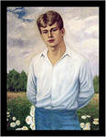
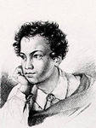
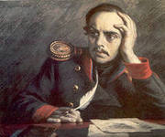
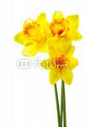
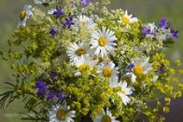
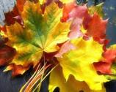
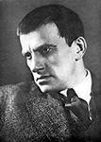
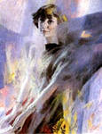
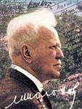
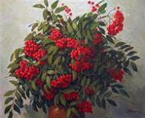
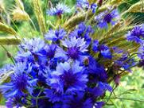

Slide 5
ЗАДАНИЯ
НА ВООБРАЖЕНИЕ
СКАЗКИ

Slide 6
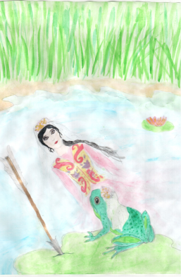
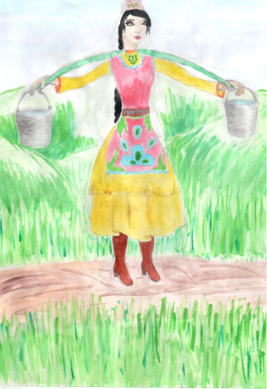
СКАЗКА «Как Ибрай себе невесту нашел»
Диву дался Ибрай, когда увидел ее отражение: там была красавица-девица с длинными волосами, а на голове у нее был вышитый жемчугами калфак.
Вдруг видит, поднимается из-под горы девица-красавица и идет прямо к нему. Ахнул Ибрай, потому что перед ним стояла красавица, которая была отражением лягушки-квакушки

Slide 7
ТВОРЧЕСКОЕ ВООБРАЖЕНИЕ
ПЕРЕВОПЛОЩЕНИЕ

Slide 8
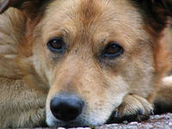
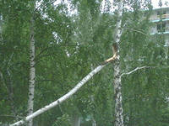
Ты — бездомная собака; что ты думаешь о людях, пробегающих мимо тебя?
Ты — береза; что ты чувствуешь, когда ломают твои ветки?

Slide 9
ИССЛЕДОВАТЕЛЬСКИЕ
РАБОТЫ

Slide 10
А мы убрали бараньи рожки Пана и увидели веселого балагура деда Щукаря
ПАН
ДЕД ЩУКАРЬ

Slide 11
ИНТЕЛЛЕКТУАЛЬНЫЕ
ИГРЫ

Slide 12
Что объединяет эти четыре стихотворения?
1. Вкруг деревни сошлись, По склонам гор прилепившись, Яблони в вешнем цвету…
2. Заглядевшись на солнце, Незаметно забрёл я в сад – А там пионы в цвету!
3. Смотрю без конца, На картинку с видом осенним Раскрытый веер…
4. Неспешно ступает По заснеженной зимней бахче Большая кошка…

Slide 13
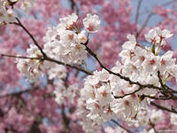
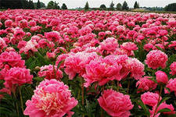
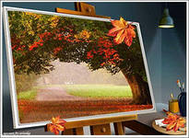
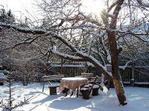

Slide 14
П О М Н И Т Е !
При оценивании творческих работ необходимо терпение («быстрых» результатов практически не бывает), доброжелательность, деликатность, равноправие (недопустимо делить детей на талантливых и «остальных»). Детей без воображения
не бывает!

